Slide 1
Дайте детству наиграться, насмеяться, наскакаться. Дайте радостно проснуться, Дайте в ласку окунуться. Дайте детству удержаться, Дайте верой надышаться. Дайте в рост ему подняться, Дайте детству состояться!

Slide 2
Лето, лето! Здравствуй, лето!

Slide 3
Здравствуй, лето песочное!

Slide 4
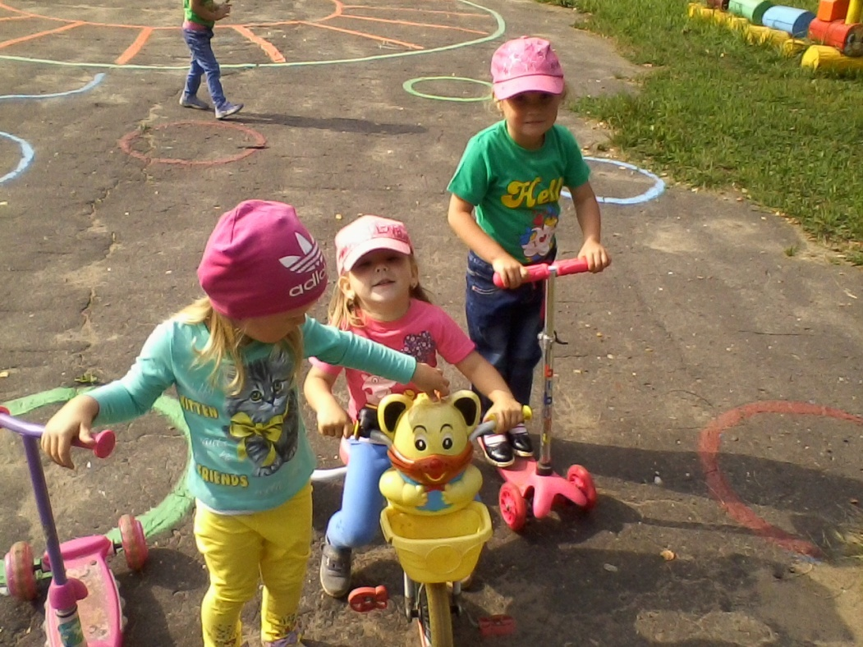
Здравствуй, лето долгожданное: велосипедное, самокатное!

Slide 5
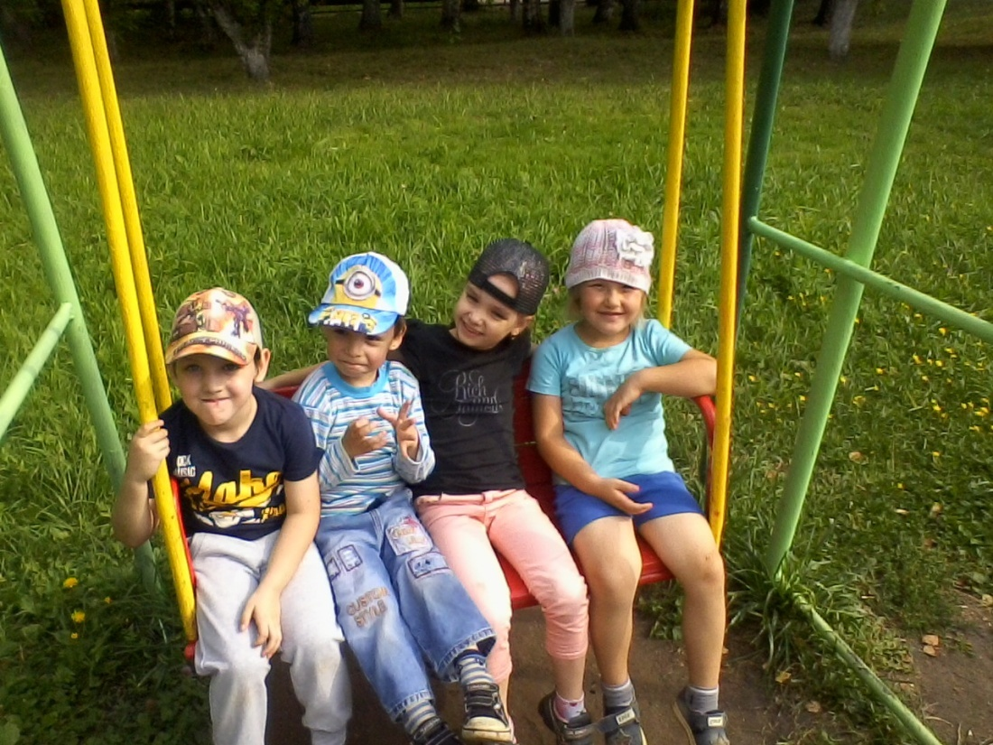
Ах, качели! Ах, качели! Подхватили, полетели!

Slide 6
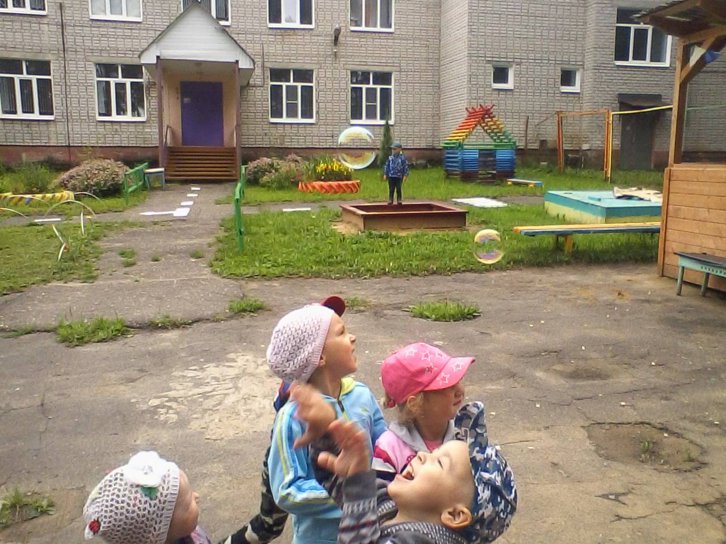
Любим пузыри пускать,
Весело с ними нам играть!

Slide 7
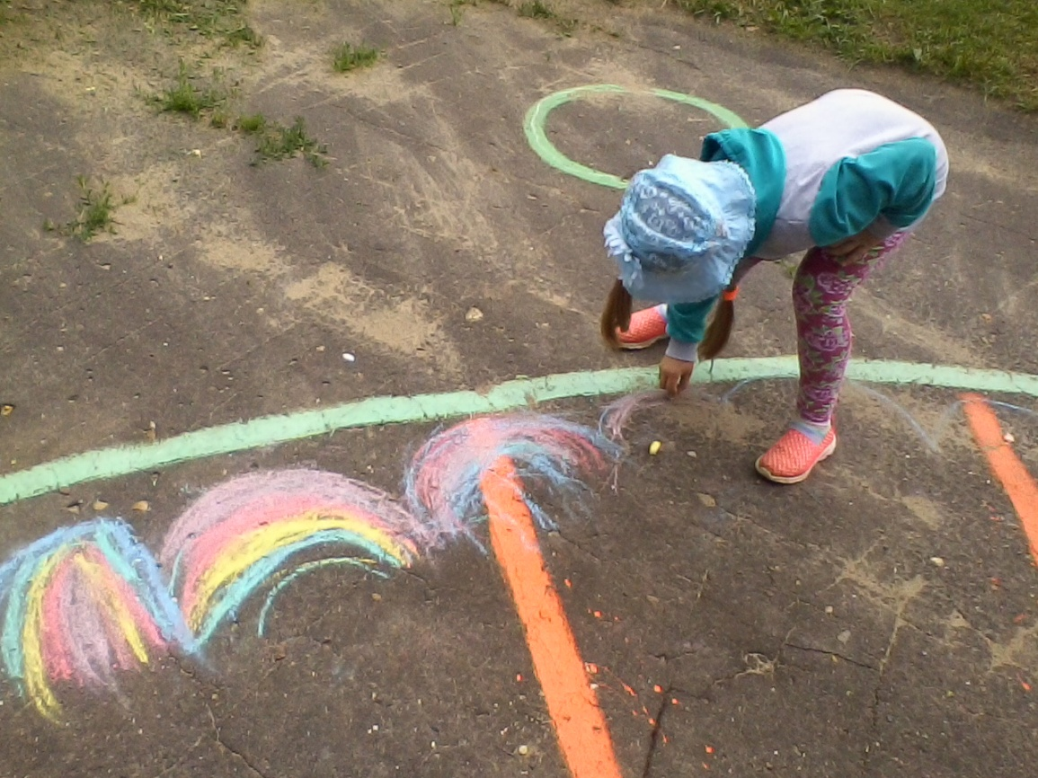
Я рисую на асфальте Разноцветными мелками, В белоснежном нежном платье Маму с синими цветами.

Slide 8
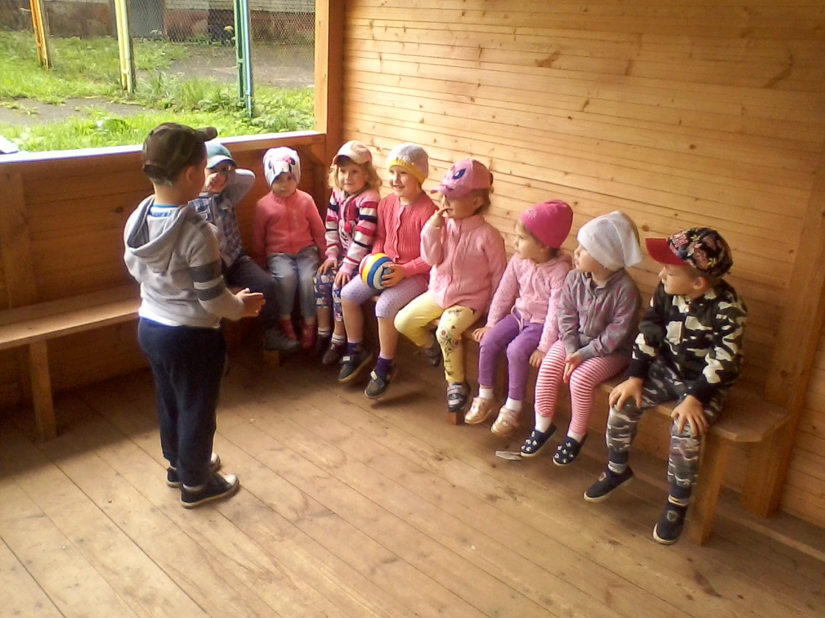
Любим очень в мяч играть. Игра «Съедобное - несъедобное»!

Slide 9
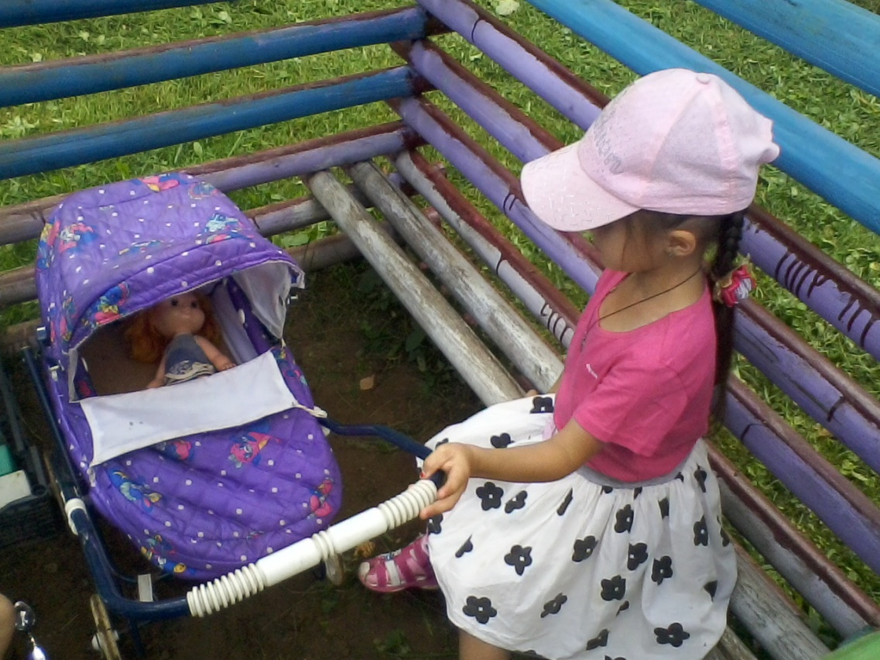
Любим в «Классики» скакать, И роль мамы исполнять!

Slide 10
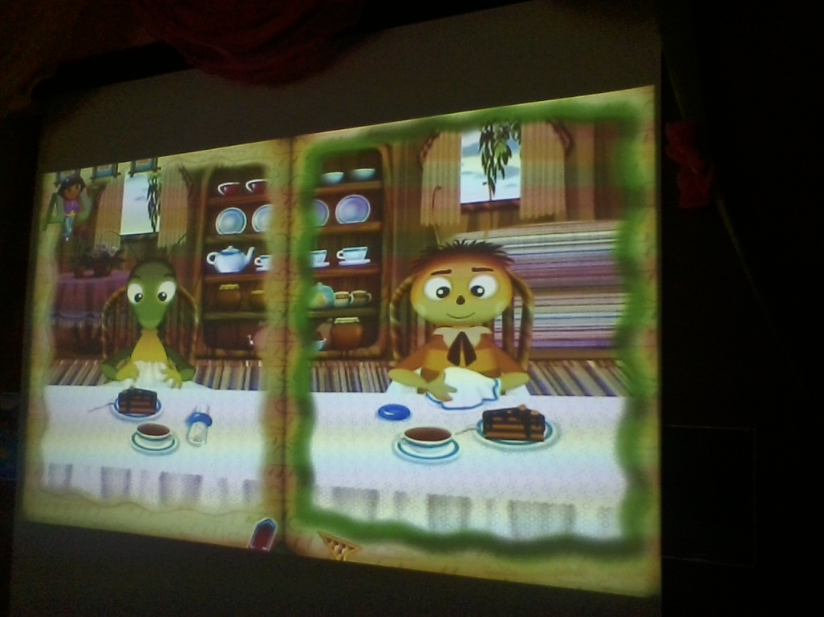
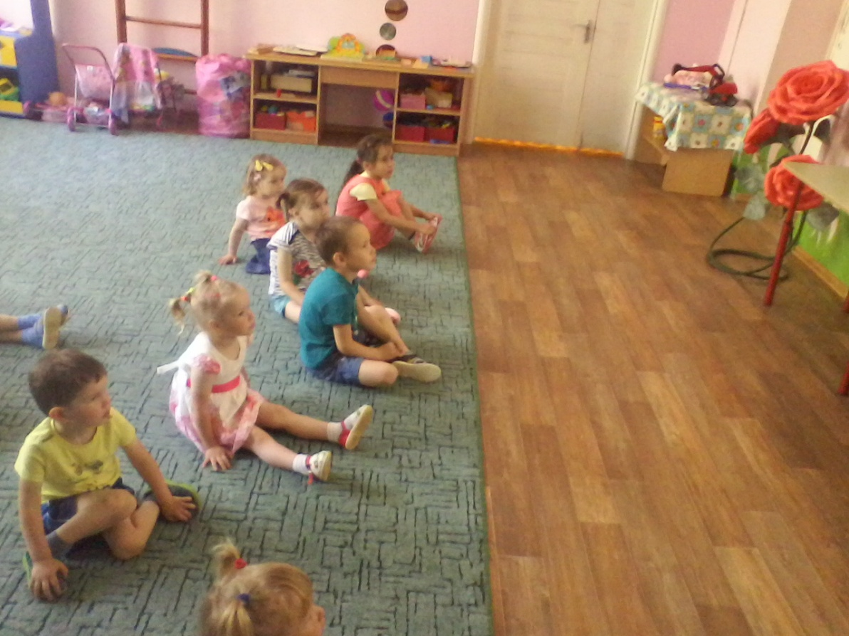
Учимся правилам поведения за столом.

Slide 11
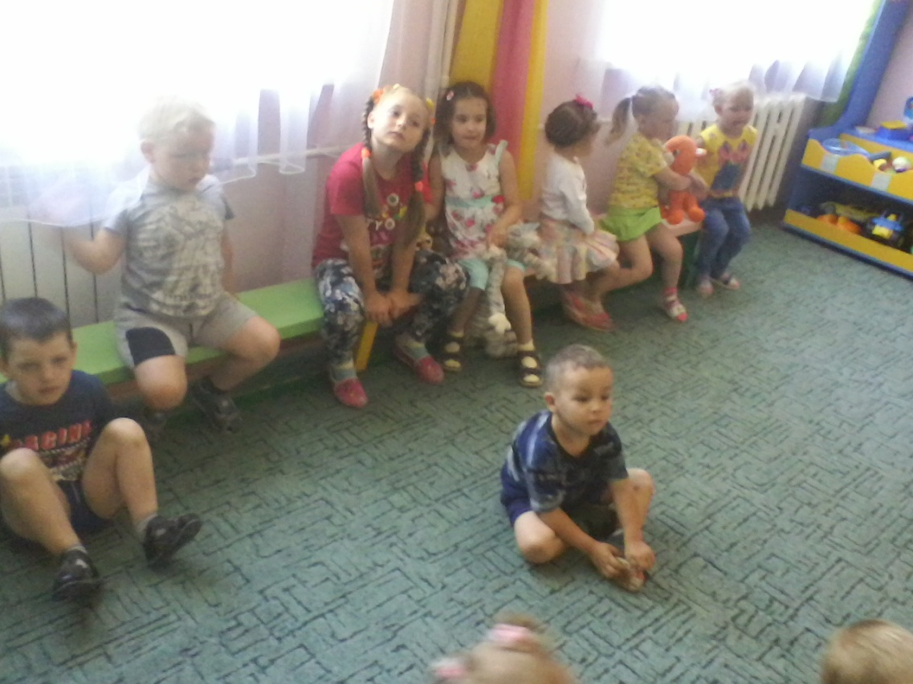
Закрепляем знания о правилах дорожного движения.

Slide 12
Занятия утренней гимнастикой дают нам силу духа и положительный заряд на целый летний денёчек

Slide 13
Мы сажали огород: укроп, петрушку, лук, морковь.

Slide 14
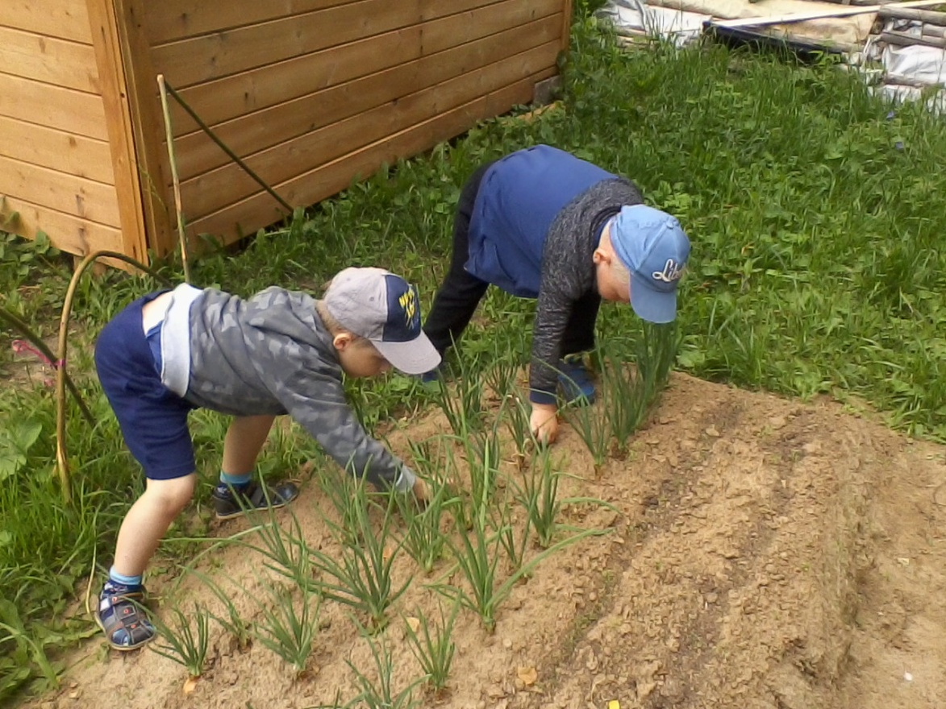
Мы большие молодцы!

Slide 15
Вот и пролетело долгожданное лето!

